Slide 1


Slide 2


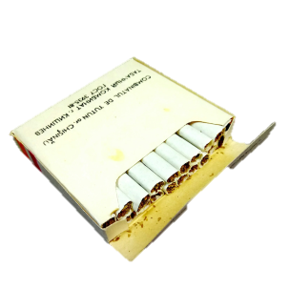

ТАБАЧНАЯ ПРОДУКЦИЯ
начало обязательной регистрации производителей и торговых точек в системе «Честный ЗНАК»
прекращение оборота немаркированной табачной продукции. Отгрузка и приемка по УПД
прекращение выпуска немаркированной табачной продукции
с 1 марта 2019 г.
э
с 1 июля 2019 г.
э
с 1 июля 2020 г.
ээ
К табачной продукции относится:
Сигареты
Папиросы
ОКПД 2 12.00.11.130
ОКПД 2 12.11.11.140
Notes:
Справа второй вариант папирос

Slide 3
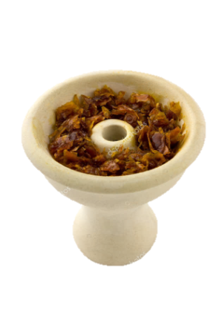
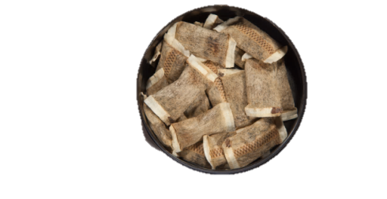

АЛЬТЕРНАТИВНАЯ
ТАБАЧНАЯ ПРОДУКЦИЯ
АЛЬТЕРНАТИВНАЯ
ТАБАЧНАЯ ПРОДУКЦИЯ
обязательная регистрация производителей и торговых точек в системе маркировки
запрет оборота немаркированной альтернативной табачной продукции
прекращение ввоза на территорию РФ немаркированной продукции. Отгрузка и приемка по УПД
с 1 марта 2019 г.
э
с 1 июля 2020 г.
э
с 1 июля 2021 г.
ээ
К альтернативной табачной продукции относится:
Жевательный
табак
Нюхательный
табак
Табак для
кальяна

Slide 4
начало регистрации участников в системе маркировки
оборот обувных товаров не маркированных средствами идентификации
- начало получения кодов маркированной продукции;
- упрощенная маркировка остатков обуви
маркировка обуви, ввезенной в РФ после 1 июля 2020 г., но приобретенной до 1 июля 2020 г.
маркировка остатков обуви, нереализованной до 1 июля 2020 г. (с предоставлением сведений в информационную систему)
ОБУВЬ
с 1 июля 2019 г.
лл
с 1 октября 2019 г.
л
до 1 июля 2020 г.
л
до 1 августа 2020 г.
до 1 сентября 2020 г.

Slide 5
ДУХИ И ТУАЛЕТНАЯ ВОДА
введение обязательной маркировки
реализация немаркированных товарных остатков, произведенных или ввезенных на территорию Российской Федерации до 1 октября 2020 г.
обязательная регистрация в системе «Честный ЗНАК»
3
с 1 декабря 2019 г.
1
до 31 марта 2020 г.
1
до 30 сентября 2021 г.

Slide 6
ТОВАРЫ ЛЕГКОЙ
ПРОМЫШЛЕННОСТИ И ОДЕЖДЫ
введение обязательной маркировки
обязательная маркировка остатков, нереализованных до 1 января 2021 г.
запрет оборота немаркированных товаров
3
с 1 декабря 2019 г.
1
с 1 января 2021 г.
1
до 1 февраля 2021 г.

Slide 7

ШИНЫ И ПОКРЫШКИ
ПНЕВМАТИЧЕСКИЕ РЕЗИНОВЫЕ НОВЫЕ
введение обязательной маркировки
маркировка шин, ввезенных в РФ после 1 ноября 2020 г., но приобретенных до 1 ноября 2020 г.
запрет производства и импорта немаркированных шин, а также их продажа участниками оборота, работающими напрямую с производителями и импортерами
с 1 декабря 2019 г.
с 1 ноября 2020 г.
до 15 декабря 2020 г.
Д
д
все участники оборота обязаны передавать сведения о приобретении, продаже и ином обороте шин в систему маркировки «Честный ЗНАК»
маркировка остатков, нереализованных до 15 декабря 2020 г.
до 1 марта 2021 г.
с 1 марта 2021 г.

Slide 8

ФОТОКАМЕРЫ (КРОМЕ КИНОКАМЕР), ФОТОВСПЫШКИ И ЛАМПЫ-ВСПЫШКИ
ШИНЫ И ПОКРЫШКИ
ПНЕВМАТИЧЕСКИЕ РЕЗИНОВЫЕ НОВЫЕ
введение обязательной маркировки
запрет оборота немаркированных фототоваров
обязательная маркировка остатков, нереализованных до 1 октября 2020г.
обязательная регистрация в системе маркировки
с 1 декабря 2019 г.
лл
до 29 февраля 2020 г.
л
с 1 октября 2020 г.
л
до 1 декабря 2020 г.

Slide 9
ЛЕКАРСТВЕННЫЕ ПРЕПАРАТЫ
обязательная маркировка для всех лекарств
обязательная маркировка для препаратов из перечня высокозатратных нозологий
регистрация аптек и медицинских организаций в системе «Честный ЗНАК» для работы с препаратами из перечня высокозатратных нозологий
3
с 1 июля 2019 г.
1
1 октября 2019 г.
1
с 1 июля 2020 г.

Slide 10
МОЛОЧНАЯ ПРОДУКЦИЯ
введение обязательной маркировки
эксперимент по маркировке готовой молочной продукции
3
с 15 июля 2019 г.
по
29 февраля 2020 г.
1
1 июня 2020 г.

Slide 11
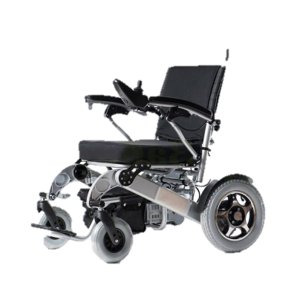
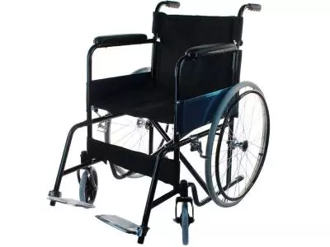
КРЕСЛА-КОЛЯСКИ
С РУЧНЫМ ПРИВОДОМ
старт пилотного проекта по маркировке кресел-колясок
3
с 1 сентября 2019 г.
до 1 июня 2021 г.
К креслам-коляскам с ручным приводом относится:
электрические (прочие, оснащенные двигателем или другими механическими устройствами для передвижения) ТН ВЭД 8713 90.
(без механических
устройств для
передвижения) ТН ВЭД 8713 10

